Slide 1
ZMQ - Bankomat
Ivan Modrić, Đino Prenc
2022

Slide 2
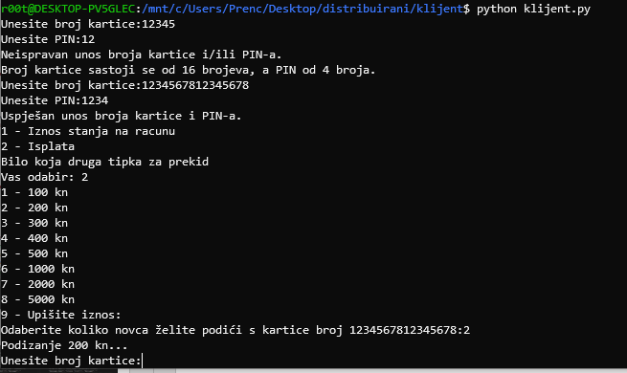
Klijent skripta
Bankomat aplikacija
Predstavlja fizički uređaj na kojem podižemo novac
Vrše se inicijalne validacija

Slide 3
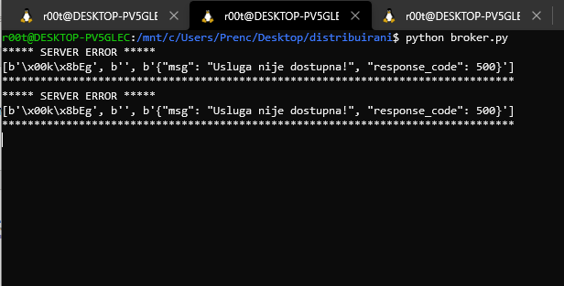
Broker
Prenosi poruke - služi kao proxy
Nadgleda promet izmedu servera i klijenta
Sprema sve logove za nadzor sustava
Detektira greske servera te nas obavještava o tome

Slide 4
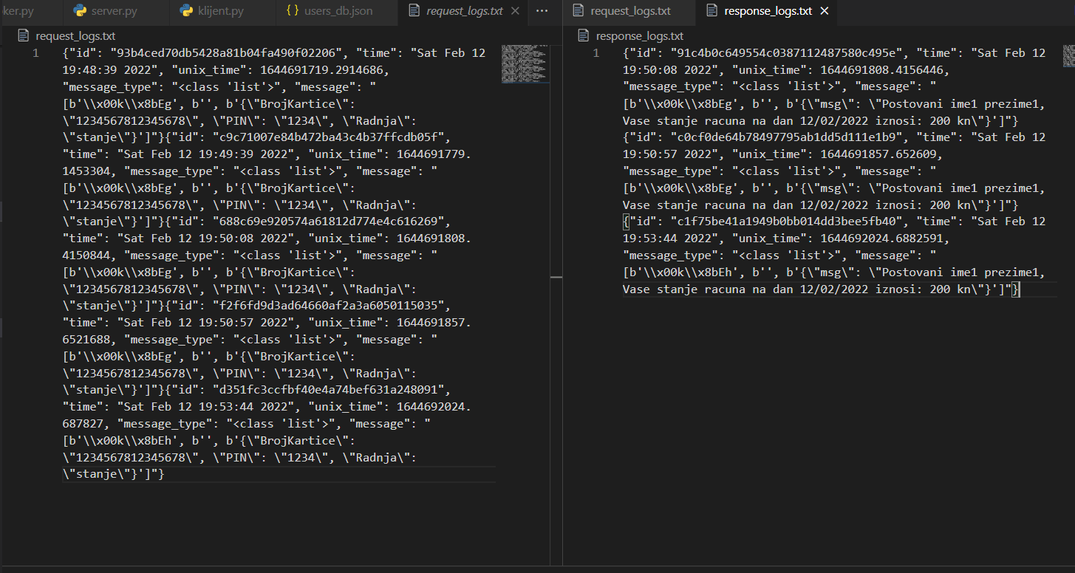

Slide 5
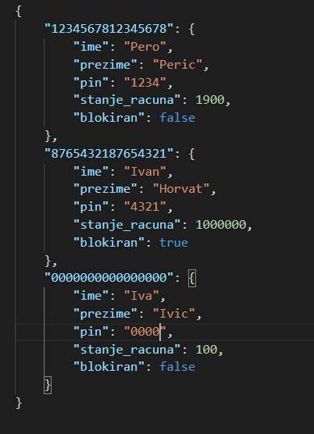
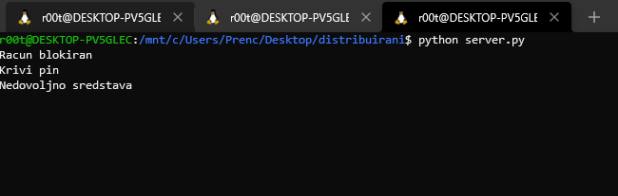
Server
Server ili radnik
Ima pohranjene sve podatke korisnika
Provjera PIN-a i broja kartice
Provjera sredstava na računu
Provjera statusa korisnika (blokiran)

